Slide 1
서지훈 석제노 정태웅
2nd CheckPoint
SW Engineering Team Project

Slide 2
Contents
Contents
01
02
03
04
Sequence
Diagram
Variations
다양한 형태의
Sequence Diagram 설계
Reasoning
Process
Variation들을 분석해
장점과 기능을 문서화하여
코딩 입력 설계 도모
Class
Diagram
Design Principle의 관점에서가장 좋은 설계 도출
Requirements
Selection
분석한 요구 우선순위 선정
상위 30% 요구 설계

Slide 3
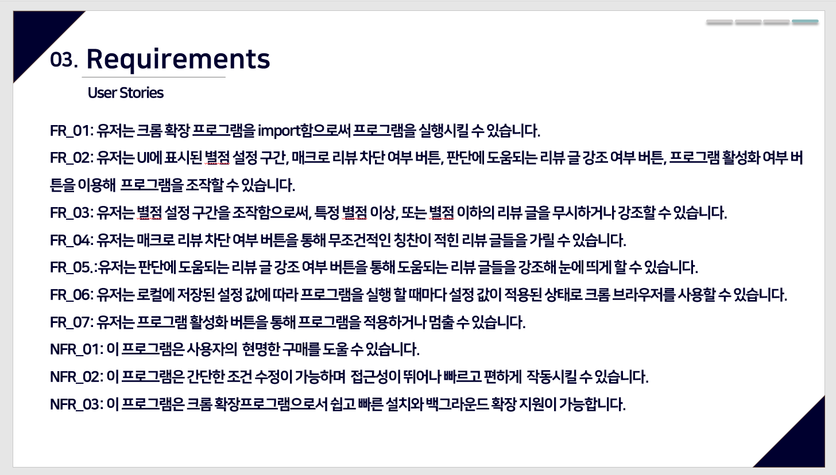
1
Requirements Selection
Remind Requirements & Selection

Slide 4
1
Requirements Selection
Requirements Division To Sub Group
Sub Group 1 : UI design & Extension program development
Sub Group 2 : Sentimental analysis algorithm coding & application
Sub Group 3 : Supervising system’s tendency & Monitoring data, system functionality and feedback

Slide 5
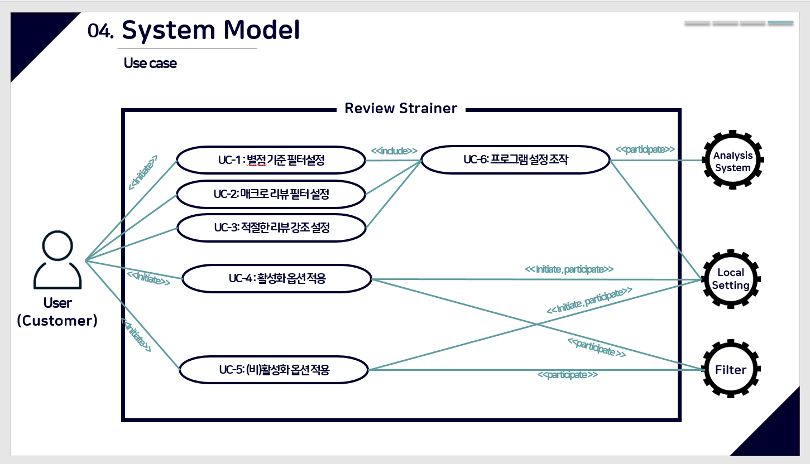
1
Requirements Selection
Remind use case & Take Requirements
설계 방향성 수립
선정한 상위 Requirement를
우선적으로 충족하기 위해
UC-3 옵션을 채용한
UC-6의 시스템 모델 기반
Diagram 설계

Slide 6
1
Sequence Diagram Variations
Diagram Design Strategy
Diagram Variation 설계 전략
Sub Group별로 Sequence Diagram의 큰 틀이 다른Variation을 각자 제작
2. Reasoning Process에서 각 Variation 분석,
장단점 도출
3. Variation들의 각 장점을 고려해 Class Diagram 설계

Slide 7
1
Sequence Diagram Variations
Variation 1
zzzz
: Controller
i : input
: LocalSetting
: ReviewManage
: Filter
: Supervisior
mouseInput()
<<create>>
saveSetting(i)
BBBB
alt
opt == validrv
opt := loadSetting()
<<distroy>>
: SentiAnalyst
rvdata := collectReview()
loop
[for all rv]
filter(rvdata,opt)
display validating works
validate(rv)
validity :=
analyzeRv(rv)
opt
validity > valstd
modify & improve
rv
filteringData
strainer’s result
browser update
opt == macrorv

Slide 8
1
Sequence Diagram Variations
Variation 2
: Controller
: LocalSetting
: Analyst
:ReviewManage
: ReviewLoader
: Filter
i := Apply_Input()
Save_Setting(i)
opt := loadSetting()
If) opt! = default_Value
Loop) while(review==NULL)
Analyst_Review(opt)
Get_Review()
LoadReview()
If(changeCheck_Review())
Return:= review
review :=changeCheck_Review()
analy:=analysted_Review(review)
Filtering(analy, review)
Filtering_review(analy, review)
Return: (analy, review)
Return: (Filtered_review)
Return: (Relocated_review())
Show_Review()

Slide 9
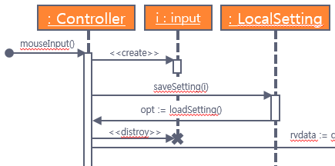
1
Reasoning Process
Analyzing : Variation 1
유저로부터 받은 마우스 입력을 정수형 변수로 받아
Symbolic Constant로 분류된 Input 코드에 할당
유저가 프로그램을 실행할 때마다 로컬에 설정 상태가 저장된다는 것을 확인 가능
But 입력이 중복해서 들어오는 모양으로 보일 수 있음

Slide 10
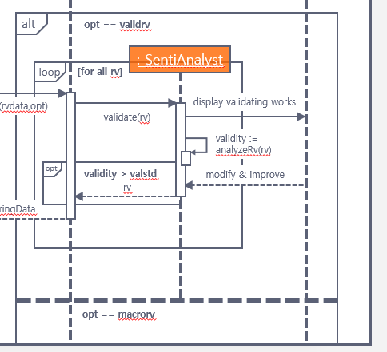
1
Reasoning Process
Analyzing : Variation 1
입력에 의해 받은 옵션 중 우선으로 충족할
요구를 위해 UC3 : 적절한 리뷰 강조 기능을
나타낸 설계
opt에 다른 설정 값이 들어간 영역을 일부
추가하여 프로그램 전체 설계의 일부분임을
나타냄 but 우선 요구사항을 위한 부분은 아님
Validity의 중요성이 강조된 설계로, Supervisor(알고리즘 감수하는 사람으로서의 Actor)에 의해 프로그램이 유지보수되는 모습

Slide 11
1
Reasoning Process
Scale Module’s Cohesion : Variation 1
: Controller
5–Sequential : 입출력은 물론 데이터의 흐름까지 관리하고,
다른 모듈과 연결하기 위해 필수적인 모듈
i : input
2-Temporal : 받은 입력을 변수로 처리하기 위해 적당한 위치에
들어갔으나 필요성이 떨어지는 모듈

Slide 12
1
Reasoning Process
Scale Module’s Cohesion : Variation 1
: LocalSetting
6-Functional : 입력을 하나만 받고, 반드시 필요한 설정 값
저장-불러오기를 담당하는, 잘 정의된 모듈
: ReviewManage
3-Procedural : Controller나 Filter의 위치에서 수행해도 되는 일을
전문성 확보를 위해 적당한 순서에 배치한 모듈

Slide 13
1
Reasoning Process
Scale Module’s Cohesion : Variation 1
: Filter
5-Sequential : rvdata를 받아 rv를 반복적으로 처리하는 기능을 수행, 처리된 rv값에 따라 다음 입력 값이 연결되는 중요한 모듈
: SentiAnalyst
6-Functional : 우선순위 요구를 충족하는 기능을 위해 필수적인
기능, 즉 rv를 validate하는 하나의 기능만을 수행하는 모듈

Slide 14
1
Reasoning Process
Scale Module’s Cohesion : Variation 1
rvdata를 받아 rv를 반복적으로 처리하는 기능을 가짐. 처리된 rv값에 따라 다음 입력값이 적용되어 연결되어 처리합니다.
: Supervisior
6-Functional : 사용자의 요구를 충족하기 위해 SentiAnalyst의 유지보수
및 기능 향상을 위해 필수적인 모듈

Slide 15
1
Reasoning Process
Scale Module’s Cohesion : Variation 2
: Controller
5 – Sequential : 입출력은 물론 데이터의 흐름까지 관리하고,
다른 모듈과 연결하기 위해 필수적인 모듈
: LocalSetting
6-Functional : 입력을 하나만 받고, 반드시 필요한 설정 값
저장-불러오기를 담당하는, 잘 정의된 모듈

Slide 16
1
Reasoning Process
Scale Module’s Cohesion : Variation 2
rvdata를 받아 rv를 반복적으로 처리하는 기능을 가짐. 처리된 rv값에 따라 다음 입력값이 적용되어 연결되어 처리합니다.
: Analyst
3-Procedural : Get_Review()의 작업의 순서에 의해 위치가 강제되어
감정 분석 기능의 전문성이 희석되는 모듈
:ReviewManage
2-Temporal: 리뷰 관리의 기능을 수행하지만 다른 모듈에서 같이 수행할 수 있는 전문성이 높지 않은 기능을 하는 모듈

Slide 17
1
Reasoning Process
Scale Module’s Cohesion : Variation 2
rvdata를 받아 rv를 반복적으로 처리하는 기능을 가짐. 처리된 rv값에 따라 다음 입력값이 적용되어 연결되어 처리합니다.
: ReviewLoader
3- Procedural : 리뷰 데이터를 담아둘 공간으로서의 기능을 수행하는 전문성을 가졌으나 타 모듈에 합쳐져도 무관한 모듈
: Filter
6-Functional : 분석 결과, 리뷰를 받아 필터링해주는 기능 하나만을
수행하는 필수적인 모듈

Slide 18
1
Reasoning Process
Apply Cohesion Scaling
rvdata를 받아 rv를 반복적으로 처리하는 기능을 가짐. 처리된 rv값에 따라 다음 입력값이 적용되어 연결되어 처리합니다.
Variation 3로 병합 및 개조
의 낮은 Cohesion을 감안 : 배제
i : input
input의 기능을 컨트롤러에 병합한 Variation2의 모듈 채용
:ReviewManage
: ReviewLoader
의 전문성이 부족함을 고려
두 모듈의 기능을 모두 수행하는 Variation1의 모듈 채용
: SentiAnalyst
의 높은 Cohesion과 적절한 위치 선정을 고려
Variation1에서 해당하는 부분의 Sequence 채용

Slide 19
1
Sequence Diagram Variations
Variation 3
zzzz
: Controller
: LocalSetting
: ReviewManage
: Filter
: Supervisior
i:=mouseInput()
save_Setting(i)
opt := loadSetting()
rvdata := collectRvdata()
BBBB
alt
opt == validrv
: SentiAnalyst
loop
[for all rv]
filter(rvdata,opt)
display validating works
rv=: validate(rvdata)
validity :=
analyzeRv(rv)
opt
validity > valstd
modify & improve
rv
deliveryData(rvdata)
rvdata=: combineRv(rv)
deliveryResult(rvdata)
showReview(rvdata)
opt == macrorv

Slide 20
1
Class Diagram
Variation 3
zzzz
Controller
LocalSetting
+ setting : opt
+ Setting : int
starNum : final int
opt_star : final int
opt_macro : final int
opt_highlight : final int
Load_Setting
1
- setting_MouseListener(request): void
- show_Review(document.body): void
+ collectReview(): rvdata
1
send_MouseInput
sendResult
1
loadSetting() : opt
Filter
1
1
# rv : document.body.textcontent
collectReview
filtering
review
ReviewManage
validate(rvdata) : rv
Combine_Review(rv) : rvdata
+ rvdata : document.body
1
analyzed_Review
filter(rvdata. opt) : void
sendResult() : document.body
loadReview(document.body): document.body
filtered review
analyze_Review
1
SentiAnalyst
1
validity : double
valstd : double
validity := analyzeRv(rv)
Combine_Review(rv) : rvdata

Slide 21
1
Class Diagram
Take Solid Principles : Problem Search
클래스 별로 주어진 기능만을 실행하고 응집력을 높이기 위해서, variation 1과 variation 2의 높은 cohesion을 기준으로 클래스 다이어그램을 구현했습니다. 하지만, 결합도가 높아서 추후 수정과 기능 개발에 어려움이 있을 수 있습니다.
Setting 값과 관련하여 이후의 기능개발에서 새로운 Setting값을 추가 혹은 관리하기가 어렵습니다. 해당 이슈에 대해 결합도를 낮추기 위해 변화가 예상되는 특정 정보군을 분리하도록 하였습니다.
SentiAnalyst와 Filter의 수정이 어렵습니다. 감정판단 시스템의 업데이트와 필터 기능의 추가 및 수정 등등 이슈에 대한 반응이 어렵습니다.
전체 시스템이 추후 정렬기능 업데이트 및 광고 image 분석 등에 대한 업데이트를 진행할 때 현 클래스 다이어그램으로는 많은 비용이 들어가 구현하기 어렵습니다.

Slide 22
1
Class Diagram
Variation 3
zzzz
Controller
Load
Setting
1
LocalSetting
<<interface>>
Setting
+ setting : opt
+ setting_value : data type
- setting_MouseListener(request): void
- show_Review(document.body): void
+ collectReview(): rvdata
1
Send
MouseInput
loadSetting() : opt
saveSetting() : opt
LocalSetting_star
+ setting_emph : data
+ setting_star : int
+ setting_starNum : int
loadSetting() : opt
saveSetting() : opt
filtering
review
Filter
1
1
# rv : data
loadSetting() : opt
saveSetting() : opt
sendResult
1
validate(rvdata) : rv
Combine_Review(rv) : rvdata
LocalSetting_macro
1
collectReview
Analyzed
Review
+ setting_macro : boolean
loadSetting() : opt
saveSetting() : opt
ReviewManage
Filter_text
+ rvdata : document.body
# rv : document.body.textcontent
LocalSetting_emph
filter(rvdata. opt) : void
sendResult() : document.body
loadReview(document.body): document.body
1
validate(rvdata) : rv
Combine_Review(rv) : rvdata
+ setting_emph : boolean
filtered review
loadSetting() : opt
saveSetting() : opt
Ex)
Filter_image
SentiAnalyst_text
SentiAnalyst
# rv : document.body.imagecontent
1
validate(rvdata) : rv
Combine_Review(rv) : rvdata
validity : double
valstd : double
validity : double
valstd : double
analyze_Review
SentiAnalyst_image
validity := analyzeRv(rv)
Combine_Review(rv) : rvdata
validity := analyzeRv(rv)
Combine_Review(rv) : rvdata
validity : double
valstd : double
validity := analyzeRv(rv)
Combine_Review(rv) : rvdata

Slide 23
1
Class Diagram
Take Solid Principles : Single Responsiblity Principle
높은 cohesion을 기준으로 클래스 다이어그램을 구현했습니다. 각 클래스의 응집도는 높습니다. 각 클래스가 구현하는 기능의 다양하지 않습니다. 특정 목표의 작업만을 실행하고 있습니다.
결합도가 높아서 추후 수정과 기능 개발에 어려움이 있을 수 있습니다. 이 부분에는 Setting 값에 대한 클래스를 종속개념을 이용하여 별점, 매크로 차단 여부, 강조여부 등의 변경이 가능한 요소에 대하여 SRP적용을 하였습니다.
Take Solid Principles : Open-Closed Principle
Setting 값에 대한 클래스를 종속개념을 이용하여 별점, 매크로 차단 여부, 강조여부 등의 변경이 가능한 요소에 대하여 S특정 정보군의 변화군에서의 발생처리 비용감소를 위하여, Setting interface를 이용하였습니다.
Filter와 SentiAnalyst 기능의 업데이트 및 수정을 위해 변경 및 추가가 용이하게 종속 개념을 적용시켰습니다.

Slide 24
1
Class Diagram
Take Solid Principles : Liskov Substitution Principle
Filter와 SentiAnalyst의 종속 개념을 document.body.textcontent 외에 document.body.imagecontent등을 구현할 시 목표 데이터의 정리 및 기능을 사용할 수 있습니다.
다양한 목표 달성을 위하여 설정값을 여러 개 구현할 시 설정 데이터의 정리를 위하여 interface를 implementation한 LocalSetting의 하위 클래스 사용하여 간단하게 사용할 수 있습니다.
Take Solid Principles : Interface Segregation Principle
설정값을 저장, 정리 및 기능을 위한 interface에 다른 기능(인터페이스)에는 영향을 받지 않는다.

Slide 25
1
Class Diagram
Take Solid Principles : Dependency Inversion Principle
Filter와 SentiAnalyst의 하위 클래스를 이용하여 실행하고자 하는 목표파일 및 목표데이터을 쉽게 바꿀 수 있습니다. 마찬가지로 새로운 파일 포맷을 실행시키고자 한다면, 새로운 클래스(image)를 만든 후 상속받아 구현한 후 메소드를 이용하여 file 변수에 주입시키면서 의존성 주입을 합니다. 이를 통해 변화가능성이 없는 Filter와 SentiAnalyst를 이용하여 Dependency Inversion Principle 를 구현하였습니다.

